Slide 1
Data-inventarisatie huisartsen

Slide 2
De uitdaging
Notes:
Signalen op het terrein over het feit dat mensen moeilijk een huisarts vinden, dat sommige huisartsen met een patiëntenstop werken

Slide 3
Hoe deze uitdaging benaderen?
Verschillende randvoorwaarden…
ZORGCAPACITEIT
Administratieve overlast
Data gedreven werkwijze
Interdisciplinariteit
Netwerken
Digitale ondersteuning en AI
Procesflow
Subsidiariteit
Welzijn
Infrastructuur
Lokaal bestuur
Health literacy
…hebben impact op
ZORG-
TOEGANKELIJKHEID

Slide 4
Ondersteuning in de vorm van concrete projecten
Vier concrete projecten vanuit Departement Zorg
Data-inventarisatie huisartsen
Innovatief project toegankelijkheid huisarts-geneeskunde
Pilootprojecten brede eerstelijns-praktijken
Ondersteuning eerstelijnszorg-aanbieders en interdisciplinaire samenwerking in de praktijkvoering (impulsfonds)

Slide 5
Partners
Wetenschappelijke onderbouwing door

Slide 6
Project data-inventarisatie huisartsen
Notes:
Elke

Slide 7
Wat?
Huisartsenvragenlijst
Praktijkvragenlijst
Bevraging komt per mail in september
In te vullen door iedere huisarts (in opleiding)
In te vullen door iedere praktijk (moet geen arts zijn)
Beperkt aantal vragen, gemiddeld 5 minuten werk
Meer uitgebreide vragen, gemiddeld 20 minuten werk
Aantal vragen rond carrière en ervaren werkdruk
Praktijk- en organisatiekenmerken
Notes:
Elke

Slide 8
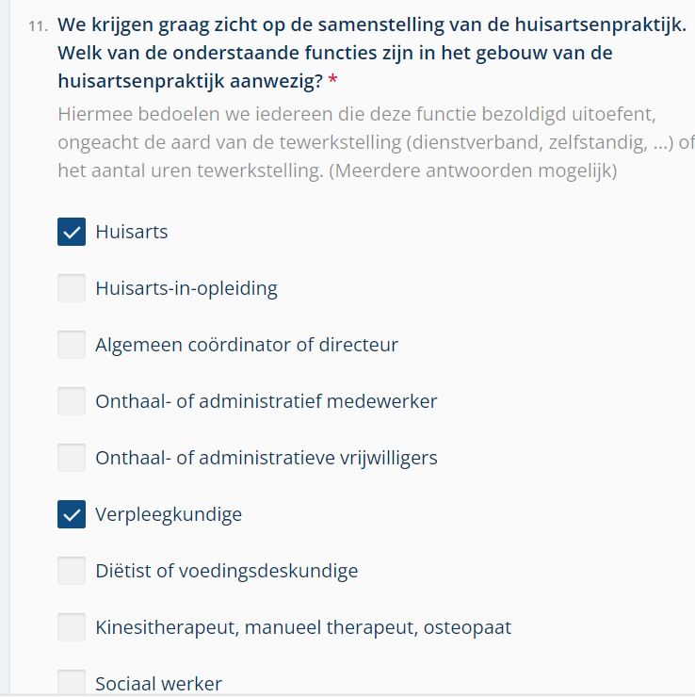
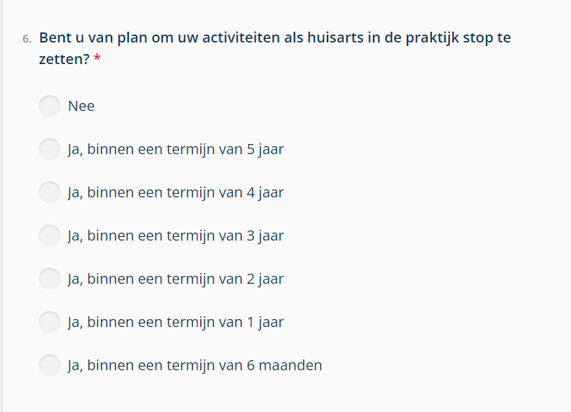
Voorbeeld: vragen uit de vragenlijst
Notes:
Elke

Slide 9
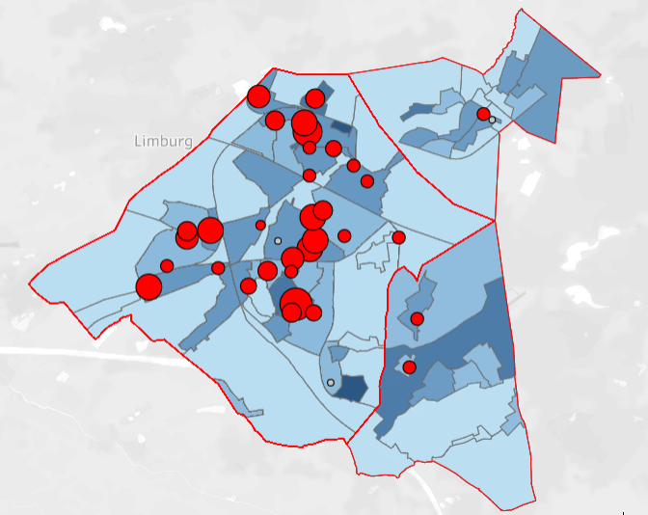
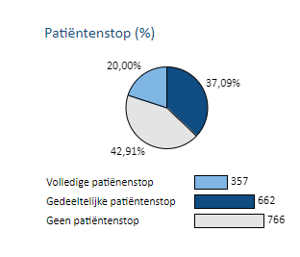
Huisartsenvragenlijst/ praktijkvragenlijst (zorgaanbod)
Openbare databases (zorgnood)
Puur fictief voorbeeld
Lokale initiatieven, data-gedreven
Verdere data-analyse voor lessen op Vlaams niveau
Notes:
Elke

Slide 10
Waarom deelnemen?
Belang hoge responsgraad
Betere ondersteuning door de huisartsenkring mogelijk (meer op maat)
Implementatie van lokale initiatieven richting een toegankelijke huisartsgeneeskunde, door huisartsenkringen en zorgraden, mogelijk maken
Objectief onderbouwd signaal richting Vlaams beleidsniveau rond de problematiek van capaciteitstekort

Slide 11
Waarom deelnemen?
Belang hoge responsgraad
Info op maat beschikbaar, bijvoorbeeld:
als een huisarts zich op een nieuwe locatie wilt vestigen, is op één plek alle info voorhanden over de al aanwezige capaciteit in de regio
Patiënten kunnen sneller doorgestuurd worden, gezien er op één plek een overzicht is van alle noodgedwongen ingevoerde patiëntenstops

Slide 12
Overzicht Q&A

Slide 13
Q&A
Heeft het zin dat ik de bevraging invul als ik slechts voor een klein deeltjes van mijn tijd huisarts actief ben?
Ja, zeker wel! De huisartsenkringen geven een overzicht door van de huisartsen die in de huisartsenzone actief zijn. Als u in die lijst voorkomt, maar de bevraging niet invult vanuit de gedachte dat u slechts 10% van uw werktijd actief bent als huisarts, geeft dat risico op een foute interpretatie van de resultaten.
Bij onvoldoende ingevulde vragenlijsten, kan er enkel gerapporteerd worden op “aantal actieve huisartsen”. Als daar een aantal artsen tussen staan die slechts voor een beperkt deel van hun tijd actief zijn als huisarts, betekent het aantal huisartsen mogelijks een grove overschatting van de beschikbare capaciteit.
Ben ik verplicht de bevraging in te vullen?
Neen, de bevraging is niet verplicht. We nodigen wel iedere huisarts en huisartsenpraktijk hartelijk uit om deel te nemen aan het project en de bevraging in te vullen. Uw antwoorden zijn zeer waardevol.

Slide 14
Q&A
Worden mijn gegevens publiek gemaakt?
Neen! Persoonsgegevens (bijvoorbeeld, maar niet-limitatief: naam, geboortejaar, e-mailadres, ervaren werkdruk, carrièreperspectief) worden nooit op individueel niveau bekeken of gerapporteerd. Sommige van deze gegevens (bijvoorbeeld, maar niet-limitatief: ervaren werkdruk, carrièreperspectief) worden geaggregeerd gerapporteerd op het niveau van een eerstelijnszone of huisartsenzone. Deze gegevens zijn enkel zichtbaar voor de desbetreffende zorgraad of huisartsenkring;
Bepaalde gegevens over de praktijk (organisatiekenmerken) zullen op praktijkniveau gerapporteerd worden. Deze gegevens zijn enkel zichtbaar voor de desbetreffende zorgraad of huisartsenkring;
Deze rapportage gebeurt in beschermde dashboards en zijn niet zichtbaar voor het brede publiek.

Slide 15
Q&A
Waarom worden er in de praktijkvragenlijst vragen gesteld over zaken die al gekend zijn bij het RIZIV of IMA?
Voor een beperkt aantal van de gestelde vragen (aantal GMD’s of forfaitair ingeschreven patiënten en aantal afspraken) is het antwoord inderdaad gekend bij andere instanties. Het is echter belangrijk om te beseffen dat, door GDPR en ander regelgevend-technische zaken, het niet zomaar mogelijk is voor het Departement Zorg om toegang te krijgen tot deze gegevens op het niveau van de individuele arts of praktijk.
We zijn hier mee bezig, maar dit zijn lange trajecten, die heel wat tijd, afstemming en soms aanpassing van de regelgeving vragen. De gegevens die we dan uiteindelijk zullen kunnen opvragen, zijn ook minstens 2 tot 3 jaar oud en mogelijks, voor jonge opstartende praktijken bijvoorbeeld, niet meer relevant.
Daarnaast focust de bevraging zich vooral op de organisatorische aspecten van een praktijk, die vaak nergens anders terug te vinden zijn. Het merendeel van de bevraging gaat dus wel degelijk over zaken die niet gekend zijn. Zeker voor wat betreft de huisartsenvragenlijst.
We bekijken hier ook proactief een samenwerking met het federale project rond het register der praktijken dat, zoals beschreven in de kwaliteitswet, in opstart is.

Slide 16
Q&A
Wat is de deadline om de bevraging in te vullen?
Liefst zo snel mogelijk na ontvangst ervan. We hopen alle antwoorden ten laatste midden oktober te ontvangen.
Is er een handleiding beschikbaar voor het invullen van de vragenlijst?
Ja, via deze link vindt u onderaan de webpagina een handleiding voor het invullen van de vragenlijst: link
Is het mogelijk om aan de vragenlijst te beginnen en op een later moment weer verder te werken?
Ja, dat is mogelijk. Uw gegeven antwoorden worden automatisch opgeslagen, maar zijn nog niet zichtbaar totdat u de vragenlijst indient.
Is het mogelijk om met meerdere personen samen te werken aan de praktijkvragenlijst?
Ja, dat kan. Het is wel niet mogelijk om met twee of meer personen gelijktijdig in dezelfde vragenlijst bezig te zijn.

Slide 17
Q&A
Hoe komt het Departement Zorg aan mijn contactgegevens?
Deze worden op een beveiligde manier aan ons doorgegeven via de huisartsenkring. Zij geven de contactgegevens door van de huisartsen (in opleiding) die bij hen aangesloten zijn en de contactgegevens van de huisartsen wiens contactgegevens publiek zijn of gekend zijn bij de huisartsenkring.
Kan ik me verzetten tegen het feit dat de huisartsenkring mijn contactgegevens doorgeeft aan het Departement Zorg?
Neen, het doorgeven van de contactgegevens is een erkenningsvereiste voor de huisartsenkring. Dit is zo opgenomen in het BVR betreffende de huisartsenkringen van 26/06/2015, zoals in voege vanaf 15/08/2024 (Besluit van de Vlaamse Regering betreffende de huisartsenkringen (vlaanderen.be))
Wat als ik vragen heb over mijn privacy, mijn gegevens wil inzien, laten schrappen of mijn andere rechten wil uitoefenen?
In dat geval neemt u best contact op met de DPO via dpo.zorg@vlaanderen.be.

Slide 18
Q&A
Wie heeft beslist welke vragen er gesteld worden in de vragenlijst?
De methodiek van de twee vragenlijsten en de inhoud ervan werd bepaald via een wetenschappelijke studie, uitgevoerd door Domus Medica, VIVEL en de UGent. Het volledige eindrapport is te lezen op onze website: Eindrapport toegankelijkheid huisartsengeneeskunde | Zorg en (zorg-en-gezondheid.be)
Waarom twee verschillende vragenlijsten?
De huisartsenvragenlijst is bewust erg beknopt. We bevragen hier een aantal zaken die verschillend zijn per arts. De praktijkvragenlijst is wat uitgebreider en peilt naar hoe de praktijk georganiseerd is. Dit heeft als voordeel dat ook niet-artsen die werkzaam zijn in de praktijk de vragenlijst kunnen invullen.
Is dit een eenmalige bevraging?
Neen, het is momenteel de bedoeling om de bevraging jaarlijks te herhalen. Volgend jaar zal de bevraging wel iets korter zijn – bepaalde elementen zullen we, conform het wetenschappelijk rapport, slechts driejaarlijks bevragen.

Slide 19
Q&A
Hoe weet ik dat het om een mail vanuit het Departement Zorg gaat en geen phishing is?
Er zijn verschillende elementen waar u op kan letten:
De mail zal afkomstig zijn van het e-mailadres: noreply@zorg-dataplatform.be
Voor de huisartsenvragenlijst: de mail zal steeds uw naam en RIZV-nummer vermelden
Voor de praktijkvragenlijst: de mail zal steeds uw naam en het praktijkadres vermelden
De link in de mail leidt door naar een identificatie stap (beveiligde procedure). Na identificatie komt u op een formulier met als webadres https://forms.uat.zorg-dataplatform.be . Rechtsboven ziet u steeds uw naam en e-mailadres staan.
Bij vragen over de echtheid van de mail neemt u in eerste instantie contact op met uw huisartsenkring

